Slide 1


Slide 2


Slide 3

Nombre del cliente
Fecha de elaboración
Ejecutivo Responsable
Datos del contacto
PROCESOS DOCUMENTALES - OUTSOURCING DE IMPRESIÓN

Slide 4


Señores
“NOMBRE DE EMPRESA”
Atención: “PERSONA A QUIÉN SE DIRIGE
Ciudad.-
En DATAPRO S.A. somos un equipo líder en la provisión de soluciones tecnológicas integrales que generan valor y acompañan la evolución de nuestros clientes. Agradecemos la oportunidad de presentar esta propuesta y de fortalecer una relación de largo plazo como partner estratégico de “NOMBRE DE EMPRESA”, basada en la confianza, la innovación y el compromiso con sus objetivos.
Durante más de 35 años de trayectoria, hemos apoyado a organizaciones de alto nivel en el país, desarrollando proyectos de gran complejidad y cumpliendo con los más altos estándares de calidad. Nuestro enfoque se centra en comprender a profundidad las necesidades de cada cliente para ofrecer soluciones que optimicen procesos, impulsen la eficiencia y aporten resultados tangibles.
Confiamos en que esta propuesta será de su interés y quedamos atentos para atender cualquier inquietud, ampliar detalles o acompañar el proceso de evaluación según lo requieran.
Atentamente, DATAPRO S.A.

Slide 5
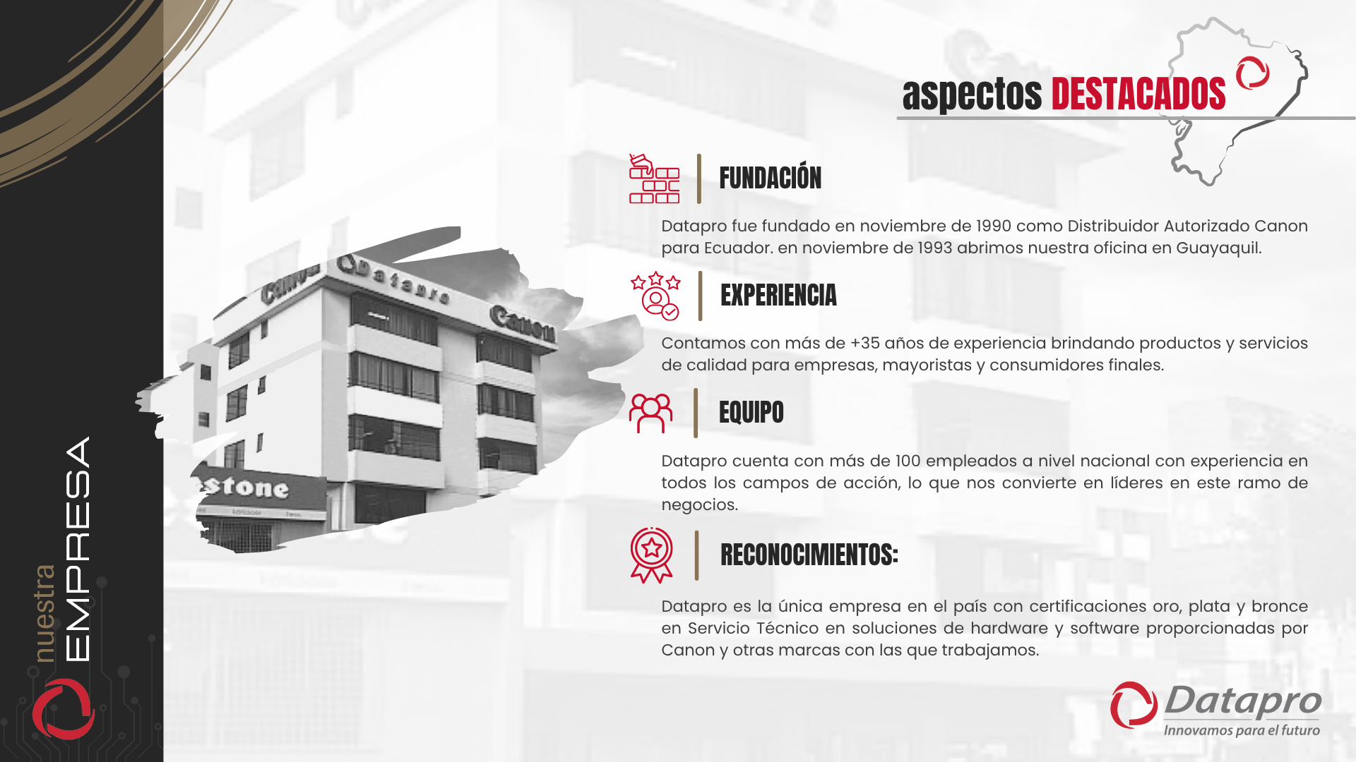

Slide 6

Análisis de necesidades.
Solución propuesta.
Alcance del proyecto.
Especificaciones Técnicas.
Cronograma de implementación.
Equipo de trabajo.
Inversión y forma de pago.
Retorno de inversión (ROI).
Garantías y servicios post venta.
Referencias y clientes.
Términos y condiciones.
Firma Ejecutiv@ Comercial.

Slide 7

Notes:
• Desafíos identificados en diagnóstico.
• Situación actual del cliente.
• Problemas operacionales detectados.
• Oportunidades de mejora.
• Impacto actual en su negocio.

Slide 8

Notes:
• Descripción general de la solución
• Componentes principales
• Tecnología a utilizar
• Metodología de implementación
• Diagrama de flujo (si aplica)
• Diferenciadores vs competencia

Slide 9

Notes:
• Qué SÍ incluye (servicios, tecnología, capacitaciones)
• Qué NO incluye (limitaciones)
• Fases del proyecto
• Cronograma estimado
• Responsabilidades de cada parte

Slide 10

Notes:
• Equipos/tecnología a utilizar (modelos específicos)
• Capacidades técnicas (velocidad, volumen, precisión)
• Integraciones con sistemas existentes
• Requerimientos de infraestructura
• Normas de calidad aplicables
• Seguridad y cumplimiento normativo

Slide 11

Notes:
• Fases del proyecto con duración
• Hitos clave
• Fechas estimadas de inicio/cierre
• Dependencias o condiciones previas
• Timeline visual (Gantt si es complejo)

Slide 12

Notes:
• Nombres y roles del equipo asignado
• Experiencia relevante de cada uno
• Foto profesional (opcional)
• Línea de reportería
• Contacto directo del proyecto manager

Slide 13

Notes:
• Desglose de costos por componentes/fases
• Valor total de la propuesta
• Moneda (USD)
• Condiciones de pago (% inicial, hitos)
• Validez de la cotización (ej: 30 días)
• Opciones de financiamiento (si aplica)
• Descuentos por volumen (si aplica)

Slide 14

Notes:
• Ahorro anual estimado (costos reducidos)
• Aumento de productividad (% mejora)
• Reducción de errores/retrabajos
• Tiempo de retorno de inversión
• Beneficios intangibles (eficiencia, seguridad)
• Comparativa costo-beneficio vs situación actual

Slide 15

Notes:
• Período de garantía (equipos y servicios)
• Cobertura de mantenimiento preventivo
• Soporte técnico (horas disponibles)
• SLA (Service Level Agreement)
• Capacitación incluida al personal cliente
• Respuesta ante incidencias
• Plan de continuidad

Slide 16


Slide 17

Notes:
• Vigencia de la propuesta
• Condiciones generales de contratación
• Responsabilidades de partes
• Cláusulas de confidencialidad
• Cambios de alcance y costos adicionales
• Terminación anticipada
• Referencia a términos legales Datapro

Slide 18


Slide 19


